Slide 1





CHÀO MỪNG
CÁC CON ĐẾN VỚI TIẾT TIẾNG VIỆT LỚP 1

Slide 2






Bài: Luyện đọc, viết âm o, ô

Slide 3
YÊU CẦU CẦN ĐẠT:
- Giúp HS củng cố về đọc âm o, ô; đọc tiếng, từ và câu có chứa âm o, ô đã học.
- Luyện viết chữ o, ô, bó cỏ vào bảng con và vào vở ô li.
- Yêu thích, say mê trong học tập.

Slide 4


Slide 5
o
«

Slide 6
bé
c«
bã cá
BÐ cã bÓ c¸.
o

Slide 7


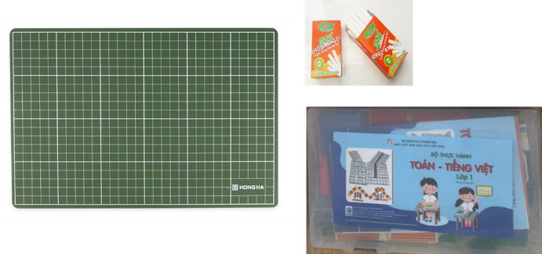
Viết bảng con

Slide 8
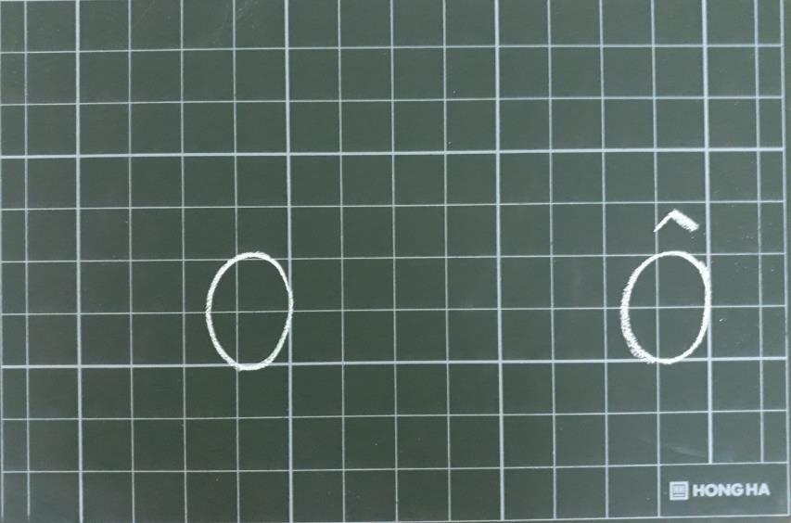

Slide 9
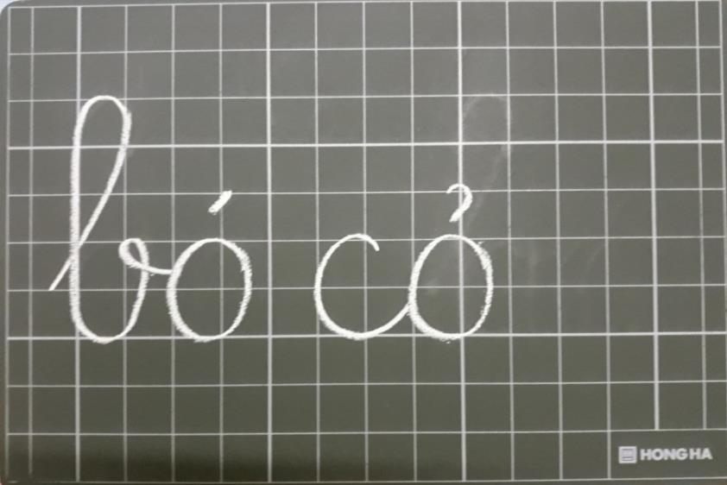

Slide 10
Nghỉ ngơi thư giãn

Slide 11
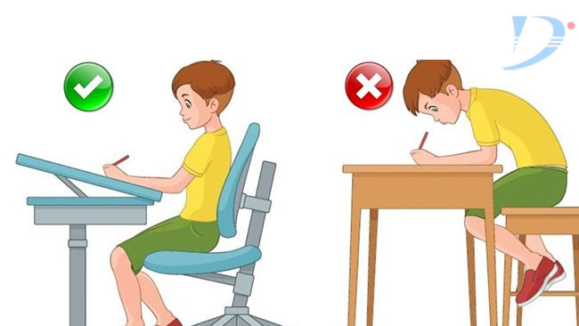
TƯ THẾ NGỒI VÀ CÁCH CẦM BÚT

Slide 12
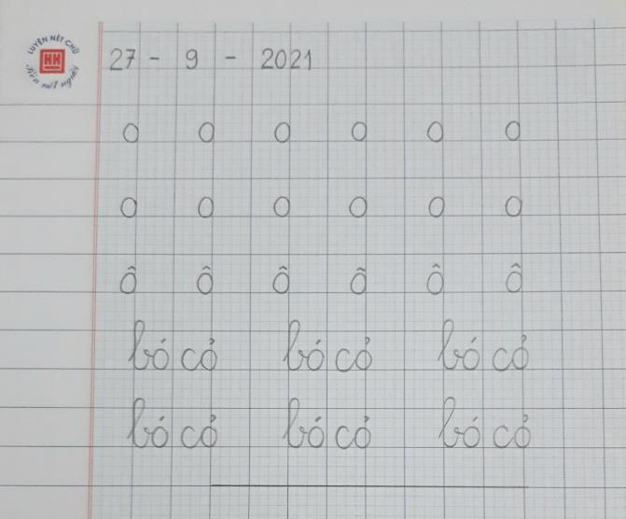

Slide 13








Tiết học đến đây là kết thúc.
HẸN GẶP LẠI CÁC CON !

